Slide 1
Русский язык
10
класс
Употребление Ь знака при обозначении мягкости согласных.
Употребление Ь знака после шипящих. Разделительные Ь и Ъ.
Буквы Ы после приставок

Slide 2
Сегодня на уроке
1
Вспомним
2
Дадим характеристику героям романа

Slide 3
Проверка
Упражнение 54
Перепишите, вставляя, где нужно, пропущенные буквы. Подберите проверочные слова.
Честный, сочувствие, участвовать, ровесники, сверстники, опасный зверь, гигантский, крепостное право, провозвестник, костный мозг, устный ответ, шефствовать над школой, косные взгляды, бессловесное существо, явственно услышать шум, ужасная история, местность, шествовать по аллее, пастбище, властный, известный, высшее образование, агентство, искусно.

Slide 4
Проверка
Упражнение № 58 (б)
Вставьте пропущенные буквы
Прилежный ученик, идти присвистывая, прирученное животное, беспримерный подвиг, президентский указ, премиальный фонд, придавить ногой, приоритетное направление, бежать вприпрыжку, подносить боеприпасы, престижная работа, почётный президиум, прекрасная погода, непричёсанный мальчишка, приборостроительный завод, привлекательное предложение, приплюсовать к сумме, преинтересный рассказ, привокзальная гостиница, премиленький ребёнок, пришить пуговицу, приклеить на картон.

Slide 5
I. Для обозначения мягкости согласных буква Ь пишется:
на конце слов и для обозначения мягкости предшествующего согласного | хорь, конь, витязь, семь, молотьба, меньше, мальчик, восьмьюдесятью
в неопределённой форме глагола | бросить, читать, наесться, учиться
в повелительном наклонении глагола | брось, бросьте, исправься, ешьте
в прилагательных, образованных от названий месяцев, которые заканчиваются на ль, нь, рь; | февральский, июньский, сентябрьский Исключение: январский
на конце числительных 5—20, 30 и в середине числительных 50—80 и 500— 900 | пять, девятнадцать, пятьдесят, пятьсот, девятьсот

Slide 6
II. После шипящих Ж, Ч, Ш, Щ буква Ь пишется:
в И.п. и В.п. ед. числа существительных женского рода | рожь, тишь, ночь, мощь
в повелительном наклонении глагола | отрежь, назначь, съешь, назначьте, отрежьте
в неопределённой форме глагола | стричь, печь; стричься
в окончаниях 2-го лица единственного числа глаголов настоящего и будущего времени | несёшь, бросишь, несёшься, боишься
на конце наречий | прочь, сплошь, невмочь, настежь, точь-в-точь Исключения: уж, замуж, невтерпёж
в частицах | вишь, бишь, ишь, лишь

Slide 7
III. Буква Ь не пишется:
в сочетаниях лл, нн, чк, чн, нч, ниц, рщ, щн, рч | аллея, ранний, печка, печник, нянчить, каменщик, спорщик, мощный, парча
в именах существительных мужского рода | меч, шалаш, блиндаж, плащ
в кратких именах прила­гательных, заканчивающихся на шипящий | горяч, сведущ, хорош, могуч, свеж, всемогущ
между двумя мягкими л | иллюзия, коллекция
в Р.п. мн. числа суще­ствительных, заканчиваю­щихся на шипящий и -ня, если | луж, свеч, туч, башен (башня), вишен (вишня)

Slide 8
1. Разделительный Ъ пишется перед буквами Е, Ё, Ю, Я:
после приставок, заканчи­вающихся на согласную | разъезд, съёмка, предъ­юбилейный, объявить
в сложных словах после числительных двух-, трёх-, четырёх- перед я | двухъярусный, трёхъязычный (ср.: двухэтажный, трёхэлектродный)
в словах иноязычного про­исхождения после при­ставок аб-, ад-, диз-, ин-, интер-, кон-, контр-, об-, суб-, супер-, транс-, пан- (в русском языке они не всегда выделяются) | адъютант, дизъюнкция, интер­инъекционный, инъекция, конъ­юнктура, контръякобинский, объект, субъект, суперъястре­бы, трансъевропейский, панъя­понский, панъевропейский (ср.: дезинфекция, контрудар, панамериканский, трансокеан­ский)

Slide 9
II. Ъ не пишется:
перед буквами а, о, у, э | сагитировать, безаварийный, сострить, сэкономить, сузить
в сложносокращённых словах | детясли, госиздат, педин­ститут
III. Разделительный Ь пишется:
перед буквами е, ё, и, ю, я в середине слова (не после приставки) | пьедестал, серьёзный, премьера, ружьё, друзья, бьют, ручьи, по-ли- сьи, пятью
в некоторых иноязычных словах перед о | карманьола, медальон, поч­тальон, шампиньон, батальон, гильотина, бульон, лосьон, ком­паньон, павильон, шиньон, коти­льон

Slide 10
IV. Буква Ы пишется:
после русских приставок на согласную (и переходит в ы) | играть — сыграть, подыграть искусный — безыскусный идейный — безыдейный инфаркт — предынфарктный
V. Буква И после приставок сохраняется:
после меж-, сверх­ | межиздательский, сверхизысканный
После иноязычных приставок дез-, контр-, пост-, суб-, супер-, транс-, пан- | дезинформация, контригра, субинспектор, постимпрессионизм, суперинтендант, трансиорданский, панисламизм

Slide 11
Гласные Ы, И
в корне слова после приставок

Slide 12
«Однокоренные парочки»
До…сторический - пред…стория
Сверх…скусный –без…скусный
На…менование-без…мянный
За…нтересоваться- без…нтересный

Slide 13
Проверьте друг друга !
Доисторический - предыстория
Сверхискусный –безыскусный
Наименование- безымянный
Заинтересоваться - безынтересный

Slide 14
Знаешь ли ты правило?
Ы
После русских приставок, оканчивающихся на согласную букву
И
После иностранных приставок
В слове взимать
После приставок сверх-, меж-
В сложно-сокращенных словах
После приставок на гласную

Slide 15
Приставки на
Согласную
Гласную
Ы
С-
ИЗ-
БЕЗ-
РАЗ-
ВОЗ-
ВЗ-
ПОД-
ПРЕД-
И
ДО
НА
ПО
ЗА
ВЫ
НЕ

Slide 16
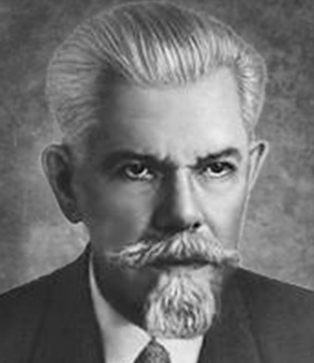
Лексический диктант
Толковый словарь русского языка С.И.Ожегова впервые был издан
в 1949 году...

Slide 17
Находящийся непосредственно перед кем-либо или чем - либо
предыдущий

Slide 18
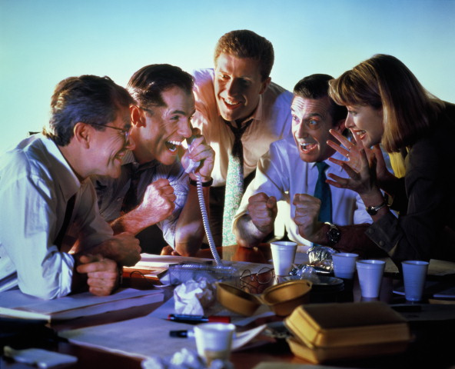
Подшутить над кем-то
Подшутить над кем-то
разыграть

Slide 19
Проводить осмотр, чтобы найти что - либо
обыскать

Slide 20
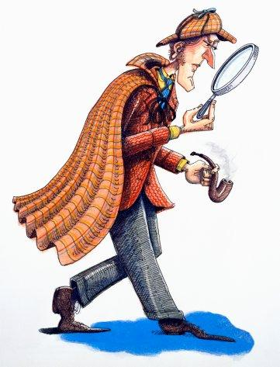
Человек, который занимается розыском пропавших людей или вещей
сыщик

Slide 21
Устройства, приспособления узкоспециального назначения, используемые при занятии различными видами спорта
спортинвентарь

Slide 22
И → Ы
И
После приставок на согласный
С-, из-, без-, раз-, вз-, под- пред-
Искл. ВЗИМАТЬ (имать – брать)
1. После приставок на гласный до-, по-, за, на-, вы-, не-

Slide 23
Сегодня на уроке мы узнали
1
Познакомились с произведением «Господа Головлёвы
2
Сделали анализ романа и дали характеристику героям этого произведения

Slide 24
Задание для самостоятельной работы
Прочитать произведение М. Е. Салтыкова – Щедрина «Господа Головлёвы»
Ответить на вопросы №4, №5 на странице
133 учебника по литературе

